Slide 1
6-дәріс
Табыстар мен шегерімдерді түзету

Slide 2
ЖЖТ түзетуге қатысты салық кодексі нормаларын тұжырымдау
Салық салынатын табыс көлемінің азаюы мен салық төлеушілердің кейбір категориялар бойынша салық салудан босатылуына қатысты салық кодексі нормаларын тұжырымдау

Slide 3
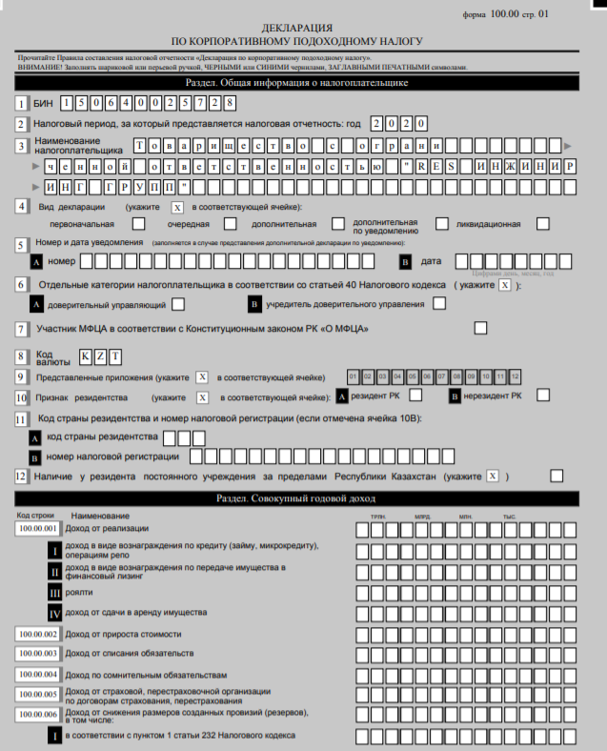

Slide 4
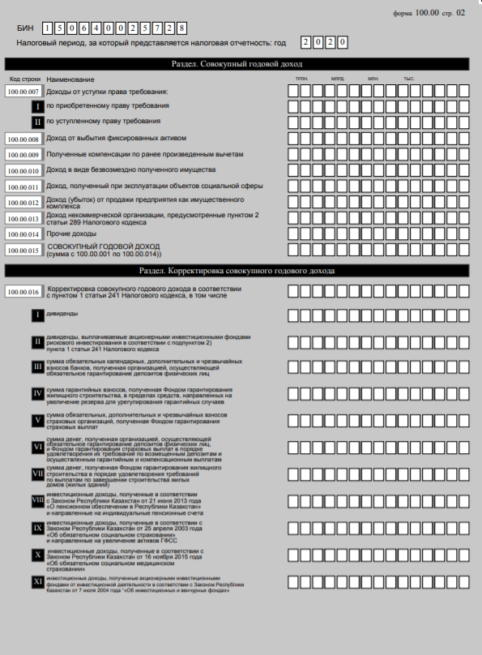

Slide 5
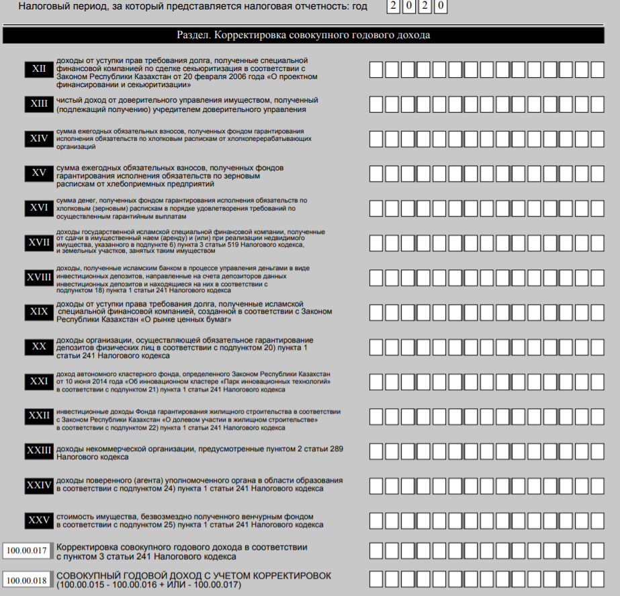

Slide 6
ЖЖТ түзетуге қатысты салық кодексі нормаларын тұжырымдау
Салық Кодексінің 241-бабына сәйкес «Жылдық жиынтық кірісті түзету» бойынша 1. Салық төлеушілердің жылдық жиынтық кірісінен:

Slide 7
1) дивидендтер;
2) мынадай шарттар бір мезгілде орындалған кезде:
- дивидендтерді есепке жазу күніне салық төлеуші осындай тәуекелдік инвестициялаудың акционерлік инвестициялық қорының акцияларын немесе қатысу үлестерін үш жылдан астам иеленсе;
- технологиялық дамыту саласындағы ұлттық даму институтының осындай тәуекелдік инвестициялаудың акционерлік инвестициял ық қорының жарғылық капиталына қатысуы 25 пайыздан астамды құраса, тәуекелдiк инвестициялаудың акционерлiк инвестициялық қорлары төлейтiн дивидендтер;

Slide 8
3) жеке тұлғалардың депозиттеріне міндетті кепілдік беруді жүзеге асыратын ұйым алған банктердің міндетті күнтізбелік, қосымша және төтенше жарналарының сомасы;
4) Тұрғын үй құрылысына кепілдік беру қоры кепілдікті жағдайларды реттеу үшін резервті ұлғайтуға бағытталған қаражат шегінде алған кепілдікті жарналар сомасы;
5) Сақтандыру төлемдеріне кепілдік беру қоры алған сақтандыру ұйымдарының міндетті, қосымша және төтенше жарналарының сомасы;
6) жеке тұлғалардың депозиттеріне міндетті кепілдік беруді жүзеге асыратын ұйым мен Сақтандыру төлемдеріне кепілдік беру қоры өздерінің өтелген депозиттер мен жүзеге асырылған кепілдікті және өтемақы төлемдері бойынша талаптарын қанағаттандыру тәртібімен алған ақша сомасы;

Slide 9
7) Тұрғын үй құрылысына кепілдік беру қоры тұрғын үйлердің (тұрғын үй ғимараттарының) құрылысы аяқталғаннан кейін төлемдер бойынша талаптарды қанағаттандыру тәртібімен алған ақша сомасы;
8) Қазақстан Республикасының зейнетақымен қамсыздандыру туралы заңнамасына сәйкес алынған және жеке зейнетақы шоттарына бағытталған инвестициялық кірістер;
9) Қазақстан Республикасының міндетті әлеуметтік сақтандыру туралы заңнамасына сәйкес алынған және Мемлекеттік әлеуметтік сақтандыру қорының активтерін ұлғайтуға бағытталған инвестициялық кірістер;
10) Қазақстан Республикасының міндетті әлеуметтік медициналық сақтандыру туралы заңнамасына сәйкес алынған және Әлеуметтік медициналық сақтандыру қорының активтерін ұлғайтуға бағытталған инвестициялық кірістер;

Slide 10
11) акционерлiк инвестициялық қорлар Қазақстан Республикасының инвестициялық және венчурлік қорлар туралы заңнамасына сәйкес инвестициялық қызметтен алған және акционерлік инвестициялық қордың кастодианы ескерген инвестициялық кірістер;
12) арнайы қаржы компаниясы Қазақстан Республикасының жобалық қаржыландыру және секьюритилендіру туралы заңнамасына сәйкес секьюритилендіру мәмілесі бойынша алған, борышты талап ету құқықтарын басқаға беруден түсетін кірістер;
13) сенімгерлік басқару құрылтайшысы алған (оның алуына жататын), мүлікті сенімгерлік басқарудан түсетін таза кіріс;

Slide 11
14) мақта қолхаттары бойынша міндеттемелерді орындауға кепілдік беру қоры мақта өңдеу ұйымдарынан алған жыл сайынғы міндетті жарналар сомасы;
15) астық қолхаттары бойынша мiндеттемелердi орындауға кепiлдiк беру қоры астық қабылдау кәсiпорындарынан алған жыл сайынғы міндетті жарналар сомасы;
16) мақта (астық) қолхаттары бойынша мiндеттемелердi орындауға кепiлдiк беру қоры жүзеге асырылған кепілдік төлемдері жөніндегі талаптарды қанағаттандыру тәртібімен алған ақша сомасы;

Slide 12
17) мемлекеттік ислам арнайы қаржы компаниясы осы Кодекстің 519-бабы 3- тармағының 6) тармақшасында көрсетілген жылжымайтын мүлікті және осындай мүлік орналасқан жер учаскелерін мүліктік жалға тапсырудан (жалға беруден) және (немесе) өткізу кезінде алған кірістер;
18) инвестициялық депозиттер түрінде алынған ақшаларды басқару процесінде ислам банкі алған, осы инвестициялық депозиттер депозиторларының шоттарына бағытталған және соларда болатын кірістер алып тасталуға жатады. Мұндай кірістерде ислам банкінің сыйақысы қамтылмайды;
19) Қазақстан Республикасының бағалы қағаздар нарығы туралы заңнамасына сәйкес құрылған ислам арнайы қаржы компаниясы алған борышты талап ету құқығын басқаға беруден түсетін кірістер;

Slide 13
20) жеке тұлғалардың депозиттеріне мiндеттi кепiлдiк берудi жүзеге асыратын ұйым арнайы резерв активтерін орналастыру нәтижесінде алған, сондай-ақ «Қазақстан Республикасының екінші деңгейдегі банктерінде орналастырылған депозиттерге міндетті кепілдік беру туралы» Қазақстан Республикасының Заңына сәйкес қосылу шарты бойынша міндеттемелерді орындамағаны немесе тиісінше орындамағаны үшін екінші деңгейдегі банктерге қолданылатын тұрақсыздық айыбы түрінде алған кірістер алып тасталуға жатады.
Осы тармақшаның ережелері көрсетілген кірістер арнайы резервті ұлғайтуға бағытталған жағдайда қолданылады;

Slide 14
21) трансұлттық корпорациялардың қатысуымен бірлескен кәсіпорындар құру үшін, сондай-ақ шетелдік инвестициялық қорларға үлестік қатысу үшін ғана бюджеттен нысаналы аударым түрінде алынған, Қазақстан Республикасының инновациялық кластер туралы заңнамасында айқындалған дербес кластерлік қордың кірісі;
22) «Тұрғын үй құрылысына үлестік қатысу туралы» Қазақстан Республикасының Заңына сәйкес Тұрғын үй құрылысына кепілдік беру қорының кепілдікті жағдайларды реттеу үшін резервті ұлғайтуға бағытталған қаражат шегіндегі инвестициялық кірістері;
23) осы Кодекстің 289-бабында белгіленген шарттар сақталған кезде, коммерциялық ұйымның осы Кодекстің 289-бабының 2-тармағында көзделген кірістері;

Slide 15
24) білім беру саласындағы уәкілетті органның сенім білдірілген өкілінің (агентінің) бюджет қаражатының шығыстарын өтеу жөніндегі, сондай-ақ мемлекеттік білім беру кредиттері мен мемлекеттік студенттік кредиттерді қайтару жөніндегі қызметті жүзеге асыруға байланысты ұйғарылған тұрақсыздық айыбы түріндегі кірістері;
25) Қазақстан Республикасының заңнамасына сәйкес құрылған венчурлік қор өтеусіз алған және осы Кодекстің 293-бабы 1-тармағының 6) тармақшасында аталған заңды тұлғаларға өтеусіз беруге арналған мүліктің құны алып тасталуға жатады.

Slide 16
Бас банктің күмәнді және үмітсіз активтерін сатып алатын банктің еншілес ұйымының жылдық жиынтық кірісінен Қазақстан Республикасының банктер және банк қызметі туралы заңнамасында көзделген қызмет түрлерін жүзеге асырудан түсетін, осындай ұйымның жылдық жиынтық кірісіне қосылған және бас банкке аударылған кірістері алып тасталады.
Бұл ретте, алынуға жататын кірістерді Қазақстан Республикасының банктер және банк қызметі туралы заңнамасында көзделген қызмет түрлерін жүзеге асырудан түсетін кірістерге жатқызу уәкілетті органмен келісу бойынша Қазақстан Республикасының Ұлттық Банкі айқындаған тәртіппен жүргізіледі.

Slide 17
Банктің жылдық жиынтық кірісінен екінші деңгейдегі банктердің кредиттік портфельдерінің сапасын жақсартуға маманданатын, Қазақстан Республикасының Үкіметі жалғыз акционері болып табылатын ұйымнан осындай ұйымға бұрын берілген, кредиттер (қарыздар) бойынша талап ету құқықтарын сатып алуға байланысты алынған талап ету құқығын беруден түсетін кірістер алып тасталады.

Slide 18
2. Жылдық жиынтық кірістен: 1) егер осы баптың 1-тармағының 2) тармақшасында өзгеше белгіленбесе, тәуекелдік инвестициялаудың жабық пайлық инвестициялық қорлары мен тәуекелдік инвестициялаудың акционерлік инвестициялық қорлары төлейтін;
2) егер тұтастай алғанда дивидендтер төлейтін заңды тұлға бойынша есептелген корпоративтік табыс салығының жалпы сомасында 100 пайызға азайтылған корпоративтік табыс салығының үлесі 50 және одан көп пайыз болу шартымен, өзінде азайту жүргізілген кезең үшін осындай дивидендтер есепке жазылған жағдайда, осындай азайту көзделген қызмет бойынша есептелген корпоративтік табыс салығын 100 пайызға азайтуды жүргізетін заңды тұлға төлейтін дивидендтер алып тасталуға жатпайды.

Slide 19
Салық төлеушi осының алдындағы салықтық кезеңде қолданған запастарды бағалау әдiсiнен өзге әдiске ауысқан кезде, салық төлеушiнiң жылдық жиынтық кірісі жаңа бағалау әдiсiн қолдану нәтижесiнде түзілген оң айырма сомасына ұлғайтылуға және терiс айырма сомасына азайтылуға жатады. Салық төлеушi запастарды бағалаудың өзге әдiсiне ауысуды салықтық кезеңнің басынан бастап жүргiзедi.

Slide 20
286-бап. Жалпы ережелер Осы Кодекстің 287-бабында белгіленген жағдайларда, есепті салықтық кезеңдегі кірістің немесе шегерімнің мөлшерін бұрын танылған кірістің немесе шегерімнің сомасы шегінде ұлғайту немесе азайту түзету болып танылады.

Slide 21
287-бап. Кірістер мен шегерімдерді түзету
1. Егер Кодекстің 232-бабының 3-тармағында өзгеше белгіленбесе, кірістер немесе шегерімдер мынадай жағдайларда:
1) тауарлар толық немесе ішінара қайтарылғанда;
2) мәміле шарттары өзгертілгенде;
3) өткізілген немесе сатып алынған тауарлар, жұмыстар, көрсетілетін қызметтер үшін баға, өтемақы өзгертілгенде түзетілуге жатады. Осы тармақшаның ережесі өткізілген немесе сатып алынған тауарлардың, орындалған жұмыстардың, көрсетілген қызметтердің ұлттық валютада төленуге жататын құнының сомасы шарттың талаптары негізге алына отырып өзгертілген кезде де қолданылады;
4) бағадан шегерістер, сатудан шегерістер жасалғанда;
5) өзі бойынша кірісті түзету осы баптың 2-тармағына сәйкес жүргізілетін талапты есептен шығарғанда түзетілуге жатады.

Slide 22
Кірісті түзетуді салық төлеуші - кредитор: заңды тұлғадан; дара кәсіпкерден; Қазақстан Республикасында қызметті тұрақты мекеме арқылы жүзеге асыратын бейрезидент-заңды тұлғадан осындай тұрақты мекеменің қызметіне қатысты талаптар бойынша талапты есептен шығарған кезде жүргізеді.

Slide 23
Осы тармақта көзделген кірісті түзету: 1) дебитор-салық төлеуші таратылған кезде оның тарату балансын бекіту күні кредитор-салық төлеуші талапты талап етпеген; 2) талап заңды күшіне енген сот шешімі бойынша есептен шығарылған жағдайларда жүзеге асырады.

Slide 24
Түзету бір мезгілде мынадай шарттар сақталған: 1) талаптардың туындауын растайтын бастапқы құжаттар болған; 2) талап бухгалтерлік есепке алуда кірісті түзету күнінде көрсетілген не алдыңғы кезеңдердегі бухгалтерлік есепке алуда шығысқа жатқызылған (есептен шығарылған) кезде жүргізіледі. Кірісті түзету есептен шығарылған талаптың және осындай талап бойынша бұрын танылған кірістің сомасы шегінде жүргізіледі.

Slide 25
Осы Кодекске сәйкес күмәнді деп танылған талаптарға осы тармақтың ережелері қолданылмайды. 3. Талаптардың кәсіпорынды мүліктік кешен ретінде сатып алу-сату шарты бойынша берілуіне байланысты олардың мөлшерін азайту кезінде кірісті түзету жүргізілмейді. 4. Кірістер мен шегерiмдердi түзету осы баптың 1-тармағында көрсетiлген жағдайлар басталған салықтық кезеңде жүргiзiледi.

Slide 26
2. Салық салынатын табыс көлемінің азаюы мен салық төлеушілердің кейбір категориялар бойынша салық салудан босатылуына қатысты салық кодексі нормаларын тұжырымдау
29-тарау. САЛЫҚ САЛЫНАТЫН КІРІСТІ АЗАЙТУ НЕМЕСЕ ҰЛҒАЙТУ (ЗАЛАЛДЫ АЗАЙТУ) ЖӘНЕ САЛЫҚ ТӨЛЕУШІЛЕРДІҢ КЕЙБІР САНАТТАРЫН САЛЫҚ САЛУДАН БОСАТУ 288-бап. Салық салынатын кірісті азайту

Slide 27
1. Салық төлеушінің салық салынатын кірісті мынадай шығыстар түрлеріне:
1) салықтық кезеңде ірі салық төлеушілер мониторингінде тұрған салық төлеушілердің - мынадай:
Кодекстің 239-бабында көзделген әлеуметтік сала объектілерін пайдалану кезінде іс жүзінде шегілген шығыстардың алынуға жататын (алынған) кірістерден асып кеткен сомасын;
алушысы:
коммерциялық емес ұйым;
әлеуметтiк саладағы қызметті жүзеге асыратын ұйым болып табылатын, өтеусіз берілген мүліктің құнын;
көмекті алатын тұлғаның тарапынан өтініш жасалу негізінде салық төлеушінің шешімі болған кезде қайырымдылық көмекті салық салынатын кірістің 3 пайызынан аспайтын жалпы сомасы мөлшерінде азайтуға құқығы бар.

Slide 28
Жер қойнауын пайдаланушының келісімшарттық қызметі бойынша салық салынатын кірісіне қатысты да қолданылады;
2) Салық төлеушілердің көзделген әлеуметтік сала объектілерін пайдалану кезінде іс жүзінде шегілген шығыстардың алынуға жататын (алынған) кірістерден асып кеткен сомасын;
алушысы:
коммерциялық емес ұйым;
әлеуметтiк саладағы қызметті жүзеге асыратын ұйым болып табылатын, өтеусiз берiлген мүлiктiң құнын; көмекті алатын тұлғаның тарапынан өтініш жасалу негізінде салық төлеушінің шешімі болған кезде қайырымдылық көмекті салық салынатын кірістің 4 пайызынан аспайтын жалпы сомасы мөлшерінде азайтуға құқығы бар.
3) мүгедектердің еңбегіне ақы төлеуге жұмсалған шығыстардың 2 еселенген мөлшерін және мүгедектерге төленетін жалақыға және басқа да төлемдерге есептелген әлеуметтік салық сомасының 50 пайызын;
4) жеке тұлға салық төлеушіде кемінде үш жыл жұмыспен өтеу міндеттемесі туралы шарт жасасқан жағдайда, салық төлеушімен еңбек қатынастарында тұрмайтын жеке тұлғаны оқытуға арналған шығыстарды азайтуға құқығы бар.

Slide 29
Оқытуға арналған шығыстар:
оқытуға ақы төлеуге іс жүзінде жұмсалған шығыстарды;
тұруға уәкілетті орган белгілеген нормалар шегінде іс жүзінде жұмсалған шығыстарды;
білім алатын адамға салық төлеуші айқындаған, бірақ уәкілетті орган белгілеген нормалардан аспайтын мөлшерлерде ақша сомасын төлеуге арналған шығыстарды;
оқуға түскен кезде оқу орнына баруы және оқу аяқталғаннан кейін қайтуына іс жүзінде жұмсалған шығыстарды қамтиды.
Ережелері:
жеке тұлға оқыту шығыстарын жеке тұлғаның оқуы аяқталған салықтық кезеңді, сондай-ақ кейінгі салықтық кезеңді қамтитын уақыт кезеңі ішінде толық немесе ішінара өтеген жағдайды қоспағанда, өзін оқыту шығыстары бойынша осы тармақшаның ережелері қолданылған жеке тұлғамен еңбек шарты жеке тұлғаның оқуы аяқталған күннен бастап үш ай ішінде жасалмаған жағдайда қолданылмайды.
Мұндай өтеу жағдайында осы тармақшаның ережелері оқыту шығыстарының жеке тұлға өтемеген сомасының мөлшерінде қолданылмайды;
жеке тұлға оқыту шығыстарын еңбек шарты бұзылған салықтық кезеңді, сондай-ақ кейінгі салықтық кезеңді қамтитын уақыт кезеңі ішінде толық немесе ішінара өтеген жағдайды қоспағанда, өзін оқыту шығыстары бойынша жеке тұлғамен еңбек шарты мұндай тұлғамен еңбек шарты жасалған күннен бастап үш жыл өткенге дейін бұзылған жағдайда қолданылмайды.
Оқыту шығыстарының жеке тұлға өтемеген сомасының мөлшерінде қолданылмайды;

Slide 30
5) берілген қорғау құжаты бар өнеркәсіптік меншік объектісін құруға байланысты ғылыми-зерттеу жұмыстарына және ғылыми-техникалық жұмыстарға, сондай-ақ жоғары оқу орындарынан, ғылыми ұйымдардан және стартап-компаниялардан ғылыми және (немесе) ғылыми-техникалық қызмет нәтижелерін коммерцияландыру мақсатында лицензиялық шарт немесе айрықша құқықты басқаға беру шарты бойынша зияткерлік меншік объектілеріне айрықша құқықтарды сатып алуға арналған шығыстардың (шығындардың) осы Кодекстің 254-бабына сәйкес шегерімге жатқызылған сомасының 50 пайызы мөлшерінде азайтуға құқығы бар.

Slide 31
2. Салық төлеушінің мынадай кіріс түрлеріне салық салынатын кірісті азайтуға құқығы бар:
1) тұрақсыздық айыбын (айыппұлды, өсімпұлды) қоспағанда, лизинг шарты бойынша сыйақы;
2) осындай сыйақы есепке жазылған күні Қазақстан Республикасының аумағында жұмыс істейтін қор биржасының ресми тізімінде болған борыштық бағалы қағаздар бойынша сыйақы;
3) мемлекеттiк эмиссиялық бағалы қағаздар, агенттiк облигациялар бойынша сыйақы;
4) мемлекеттiк эмиссиялық бағалы қағаздарды өткiзу кезінде құн өсімінен түсетін, мемлекеттiк эмиссиялық бағалы қағаздарды өткiзуден шеккен залалдарға азайтылған кірістер;
5) агенттік облигацияларды өткізу кезінде құн өсімінен түсетін, агенттік облигацияларды өткізуден туындаған залалдарға азайтылған кірістер;
6) табиғи және техногендік сипаттағы төтенше жағдайлар туындаған жағдайда гуманитарлық көмек түрінде алынған және мақсаты бойынша пайдаланылған мүліктің құны;
7) республикалық мемлекеттік кәсіпорын Қазақстан Республикасы Үкіметінің шешімі негізінде мемлекеттік органнан немесе республикалық мемлекеттік кәсіпорыннан өтеусіз негізде алған негізгі құралдардың құны;

Slide 32
9) өткiзу күнiнде Қазақстан Республикасының аумағында жұмыс iстейтiн қор биржасының ресми тiзiмдерiнде болатын бағалы қағаздарды осы қор биржасында ашық сауда-саттық әдiсiмен өткiзуден туындайтын залалдарға азайтылған, өткiзу күнiнде Қазақстан Республикасының аумағында жұмыс iстейтiн қор биржасының ресми тiзiмдерiнде болатын бағалы қағаздарды осы қор биржасында ашық сауда-саттық әдiсiмен өткiзу кезiнде құн өсiмiнен түсетiн кірістер;
10) дауыс беретін акцияларының 100 пайызы Қазақстан Республикасының Ұлттық Банкіне тиесілі орнықтылық ұйымы Ипотекалық тұрғын үй қарыздарын (ипотекалық қарыздарды) қайта қаржыландыру бағдарламасы шеңберінде алған, екінші деңгейдегі банктердің кредиттік портфельдерінің сапасын жақсартуға маманданатын, Қазақстан Республикасының Үкіметі жалғыз акционері болып табылатын ұйым берген банктік салым шарты бойынша сыйақы;

